Slide 1
DESARROLLO DE UNA APLICACIÓN EN ANDROID QUE PERMITA GEOMULTIHOMING ENTRE REDES WIFI Y DATOS MÓVILES
AUTORES:
Bauz Rosas Víctor Andrés
Latacunga Andrade Jorge Stalin
DIRECTORA:
Guerrero Idrovo Rosa Graciela
AGOSTO 2017

Slide 2
AGENDA
Introducción
Análisis, diseño e implantación
Evaluaciones
Conclusiones y recomendaciones
Líneas de trabajo futuro

Slide 3
ANTECEDENTES

Slide 4
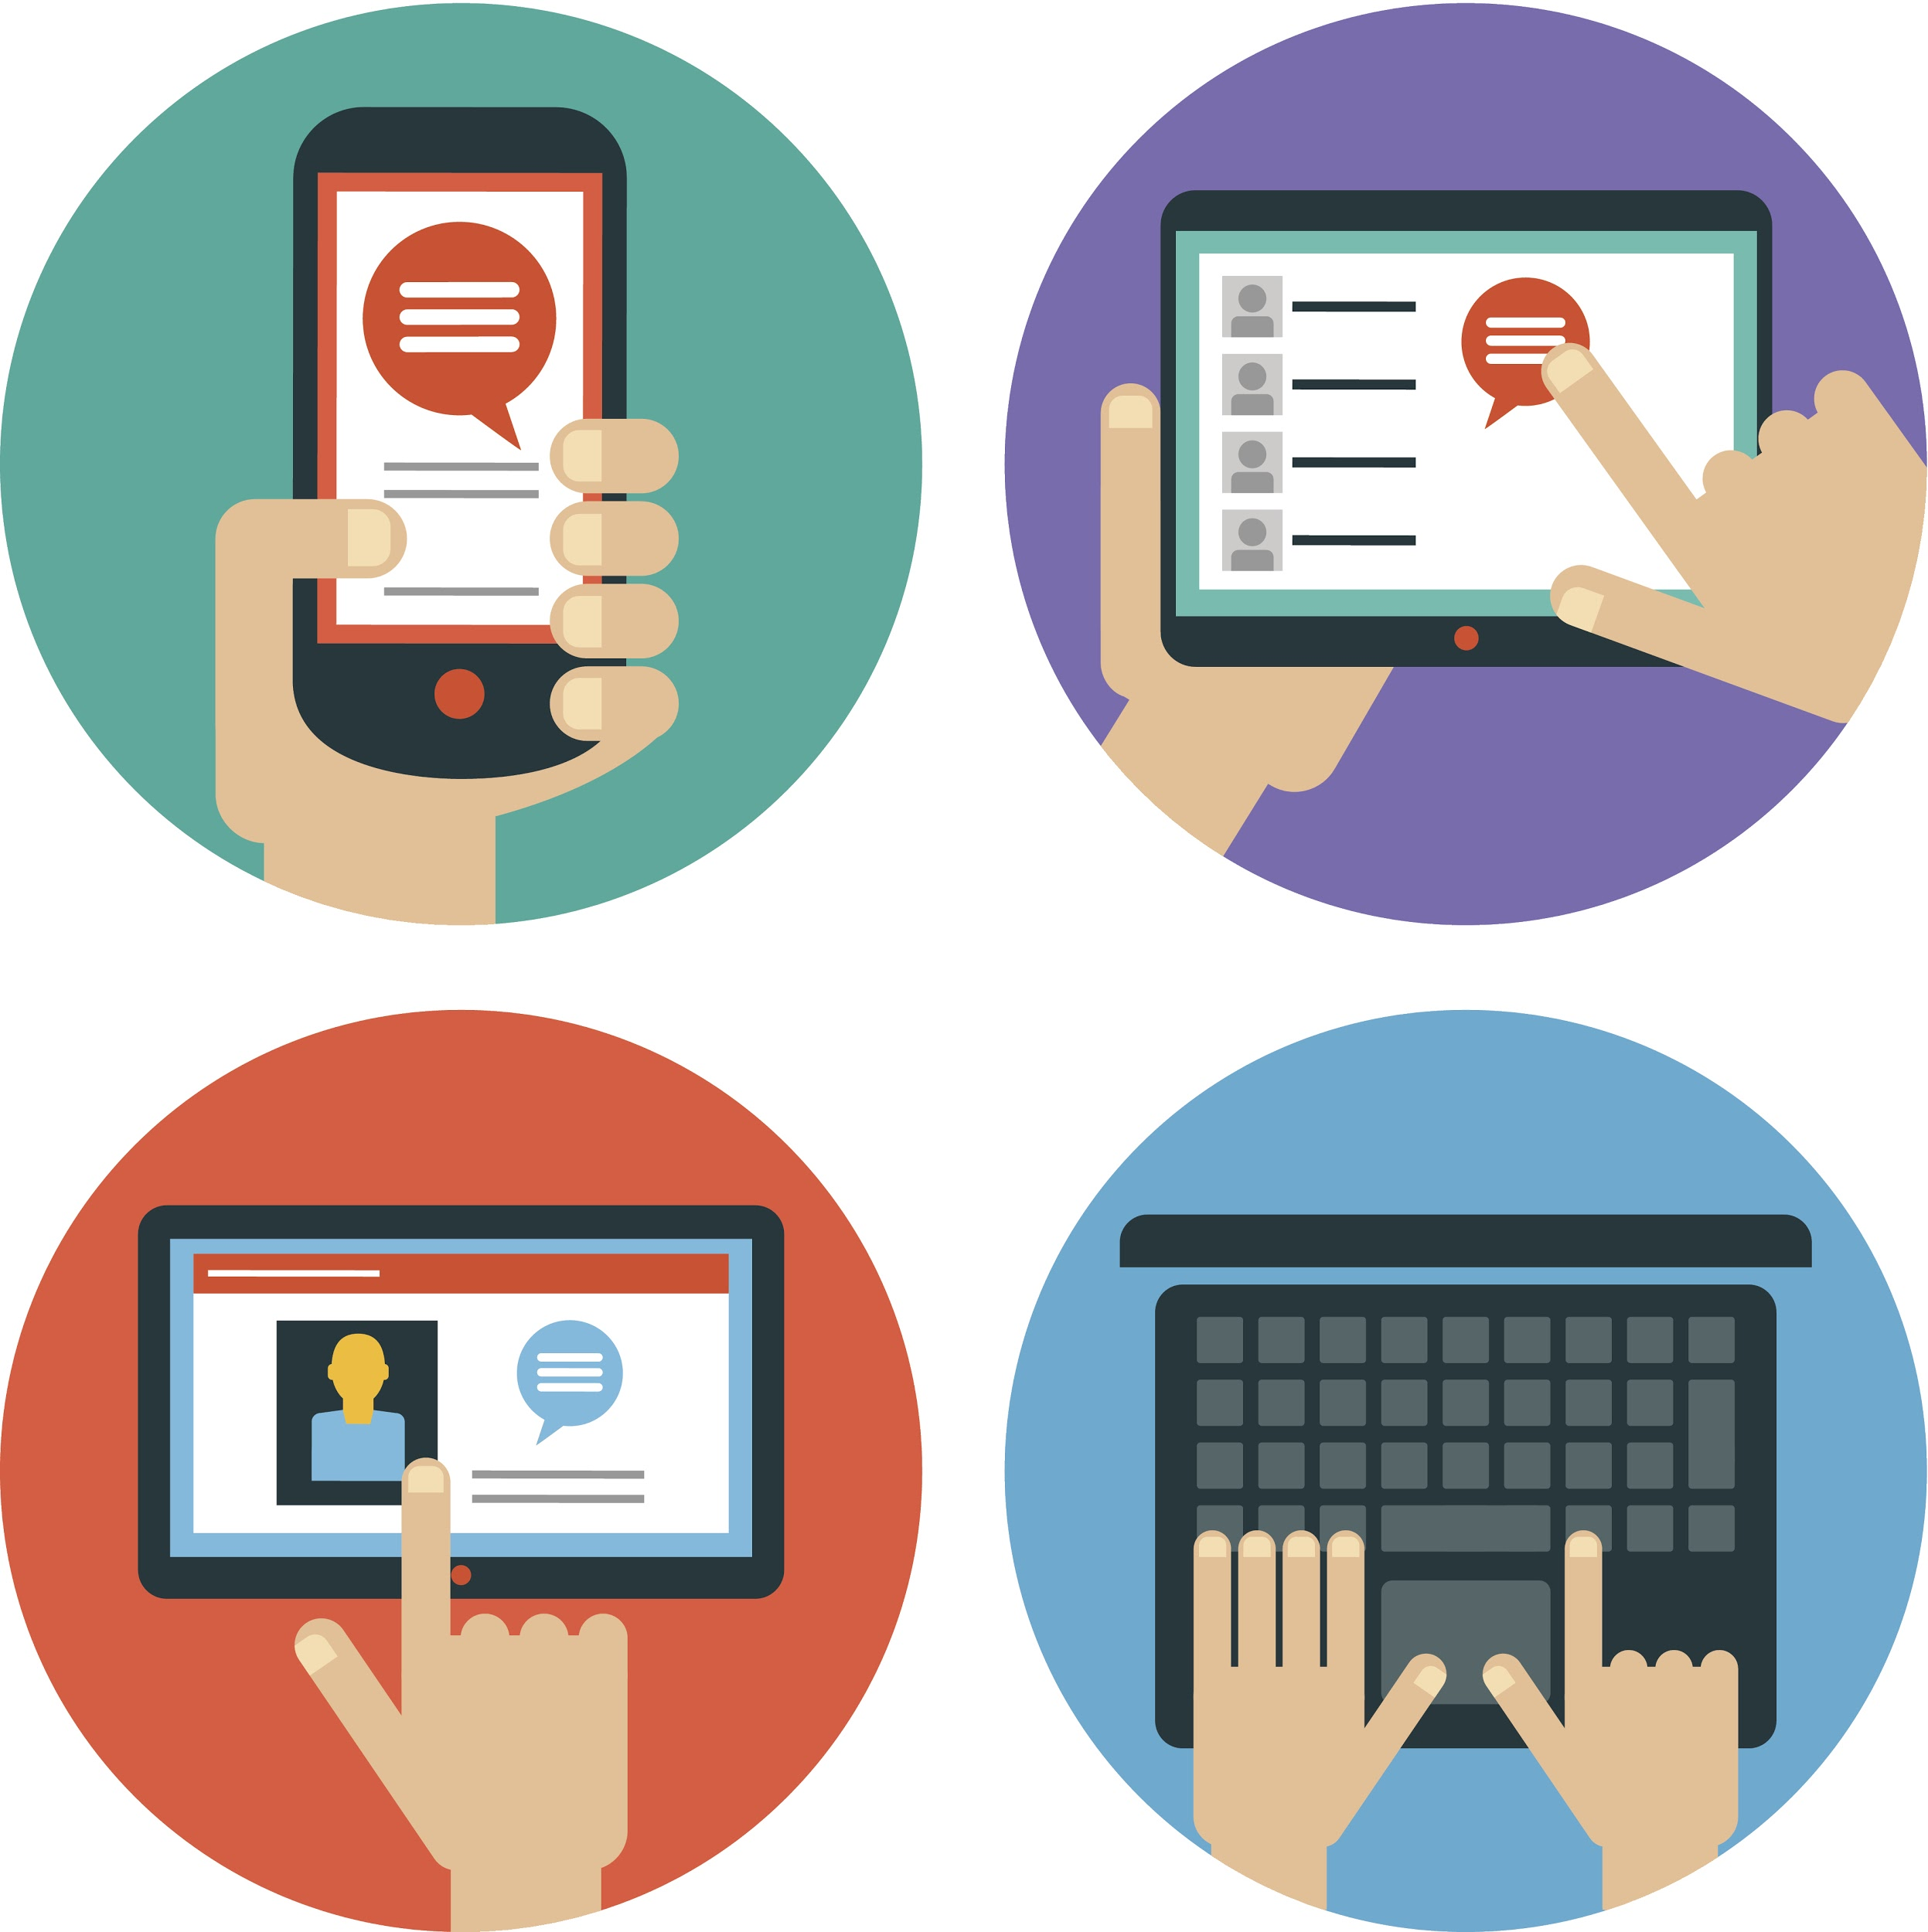
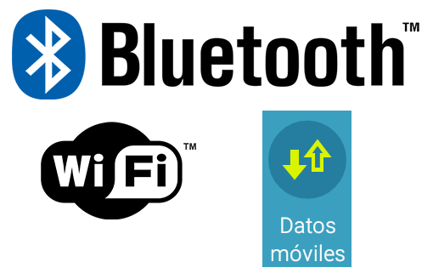
Estar conectado siempre
Dispositivos móviles
Conexiones inalámbricas

Slide 5
PLANTEAMIENTO DEL PROBLEMA

Slide 6
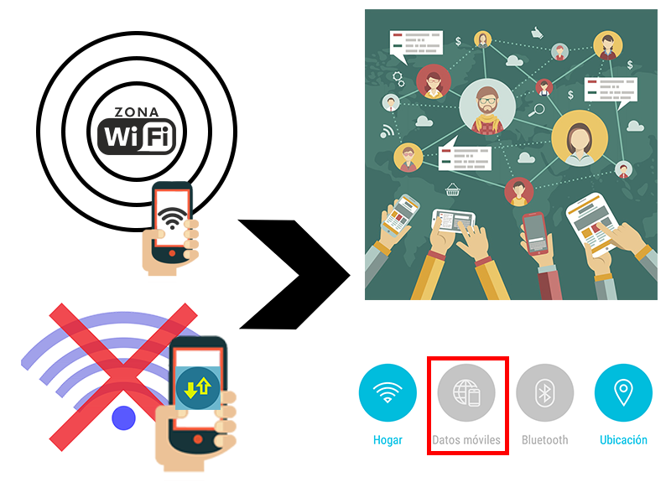
Disponibilidad red WiFi
En contacto con amigos y familiares, negocios
Activación datos móviles
Olvidan activar los datos móviles

Slide 7
OBJETIVOS

Slide 8
Objetivo General
Desarrollar una aplicación móvil utilizando la herramienta Android Studio, que permita implementar la técnica de multihoming entre las interfaces que disponga el dispositivo móvil, para garantizar la continuidad del servicio de acceso a internet y minimiza el uso de la batería

Slide 9
Objetivos Específicos
Realizar el análisis de estado del arte
Definir herramientas software para UI
Desarrollar la aplicación que permita multihoming
Evaluación conectividad WiFi y datos móviles

Slide 10
ANÁLISIS, DISEÑO E IMPLANTACIÓN

Slide 11
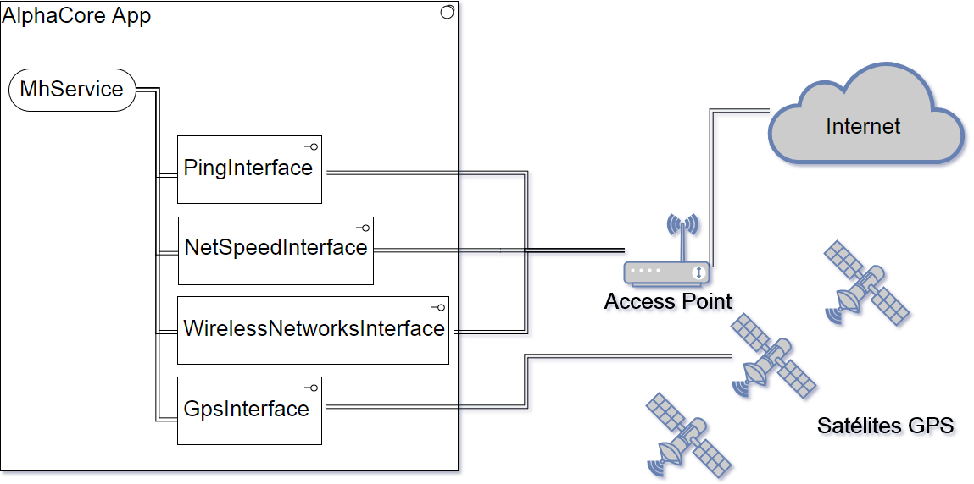
ARQUITECTURA

Slide 12
COMPONENTES CREADOS

Slide 13
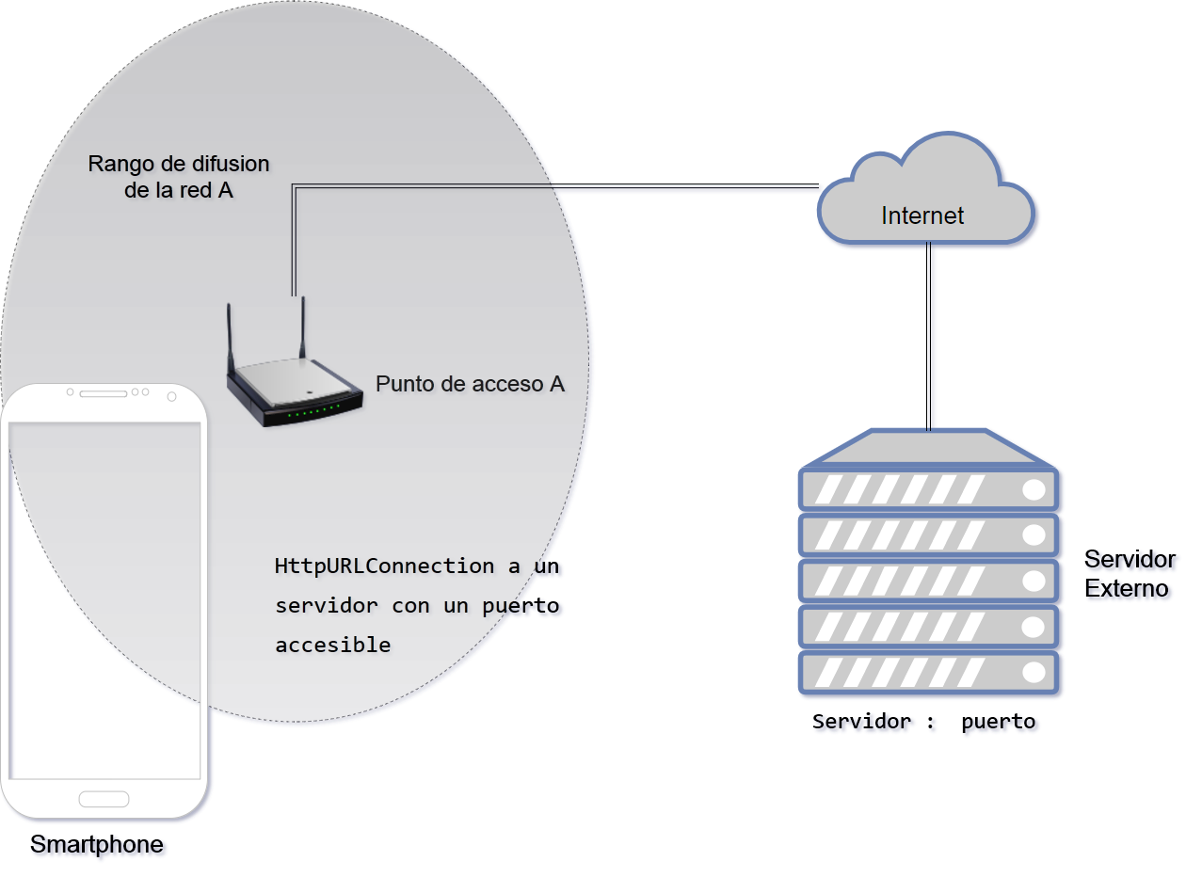
Interfaz de Ping

Slide 14
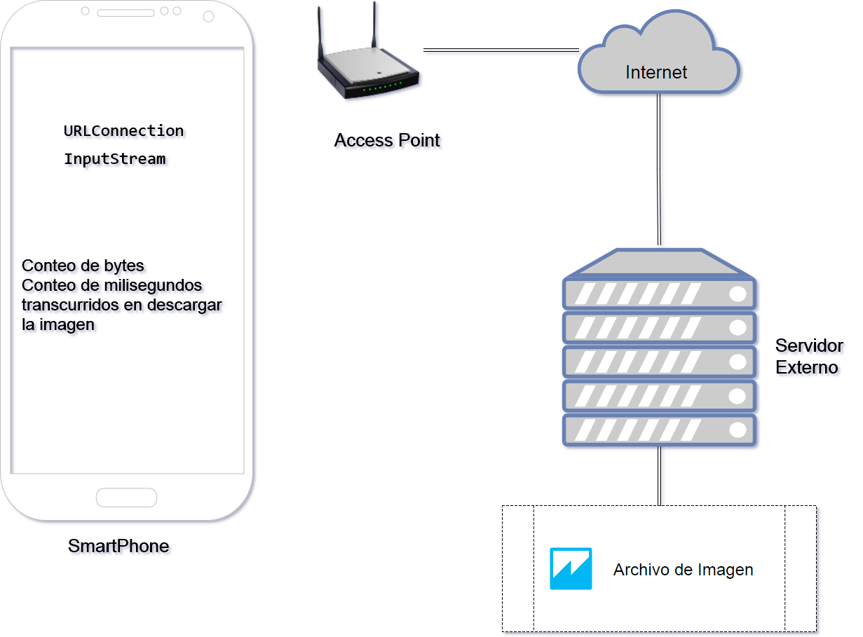
Interfaz para Velocidad de la Conexión

Slide 15
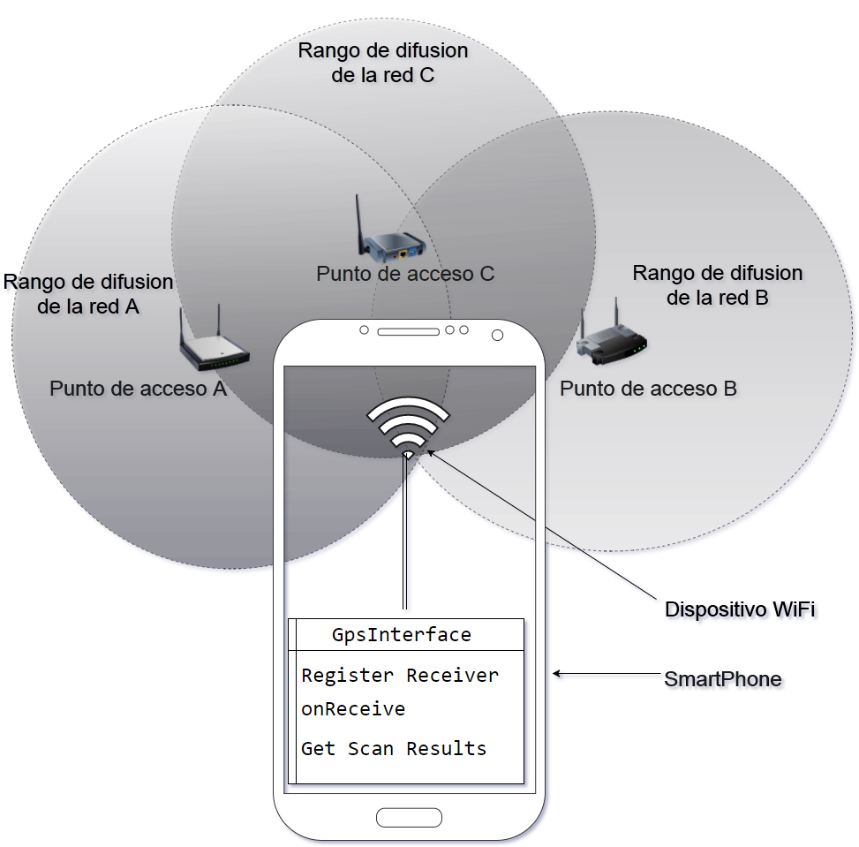
Escaneo de redes Wireless

Slide 16
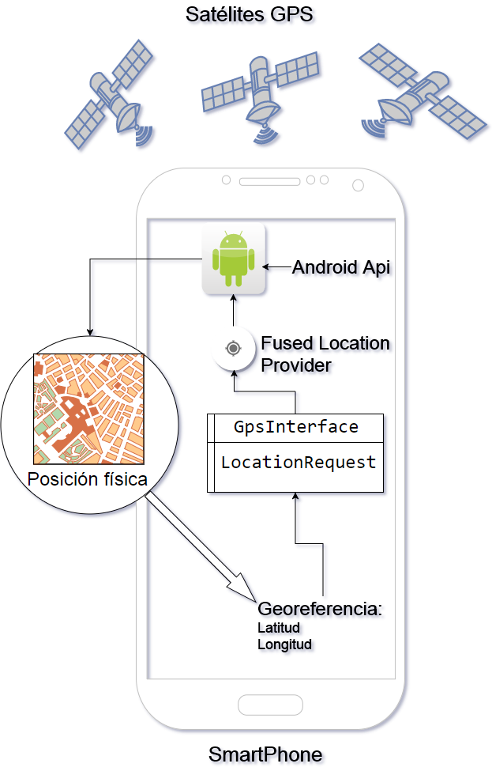
Interfaz GPS

Slide 17
EVALUACIONES

Slide 18
EVALUACIÓN DE LA APLICACIÓN DESARROLLADA
EVALUACIÓN DE USABILIDAD DE LA APLICACIÓN

Slide 19
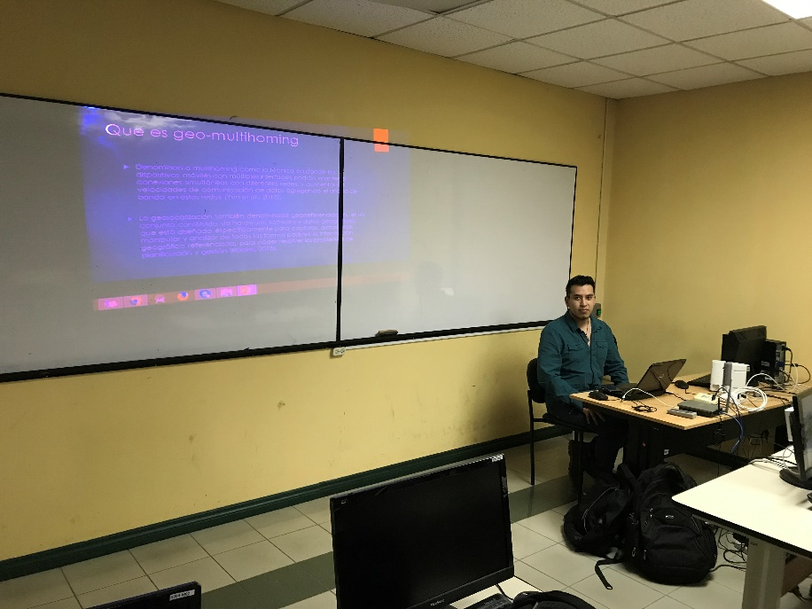
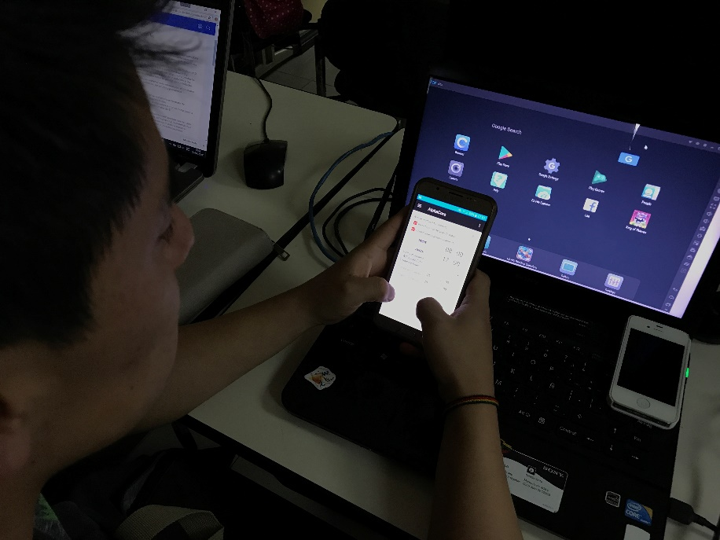
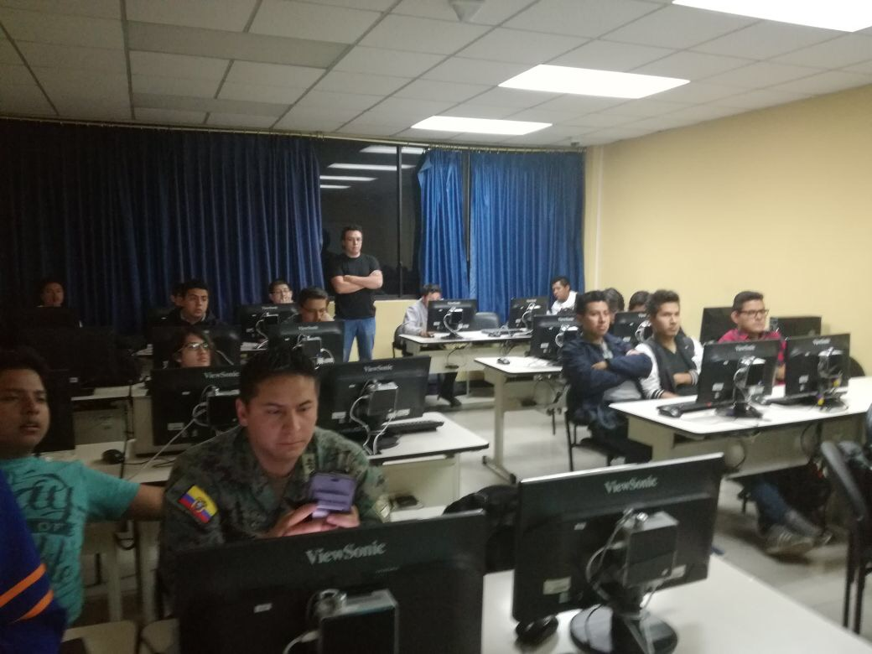
EVALUACIÓN DE LA APLICACIÓN DESARROLLADA vs FORMA TRADICIONAL

Slide 20
Resultados de la encuesta usando la aplicación Android
Dimensión | Preguntas | Si | No
Conocimiento Previo | ¿Conocías el concepto de multihoming?* | 1 (5%) | 19 (95%)
 | ¿Consideras que es un concepto aplicable al mundo moderno en que todo se basa en la conectividad al internet? | 18 (90%) | 2 (10%)
Facilidad de Uso | ¿Te ha parecido fácil configurar y usar la aplicación?* | 17 (85%) | 3 (15%)
 | ¿La combinación de los colores usados te ha causado algún tipo de desmotivación para el uso de la app? | 5 (25%) | 15 (75%)
Utilidad | ¿Crees que el concepto de la aplicación puede usarse en ámbitos transaccionales o con fines recreativos (e-gaming, chat, streamings, social media, etc)?* | 17 (85%) | 3 (15%)

Slide 21
Resultados de la encuesta usando la manera tradicional
Dimensión | Preguntas | Si | No
Conocimiento Previo | ¿Conocías el concepto de multihoming?* | 3 (15%) | 17 (85%)
 | ¿Consideras que es un concepto aplicable al mundo moderno en que todo se basa en la conectividad al internet? | 14 (70%) | 6 (30%)
Facilidad de Uso | ¿Te ha parecido fácil usar múltiple redes a la vez?* | 6 (30%) | 14 (70%)
 | ¿Crees que los participantes que usaron la aplicación lograron realizar las tareas con mayor facilidad?* | 17 (85%) | 3 (15%)
Utilidad | ¿Crees que el concepto de la aplicación puede usarse en ámbitos transaccionales o con fines recreativos (e-gaming, chat, streamings, social media, etc)? | 13 (65%) | 7 (35%)

Slide 22
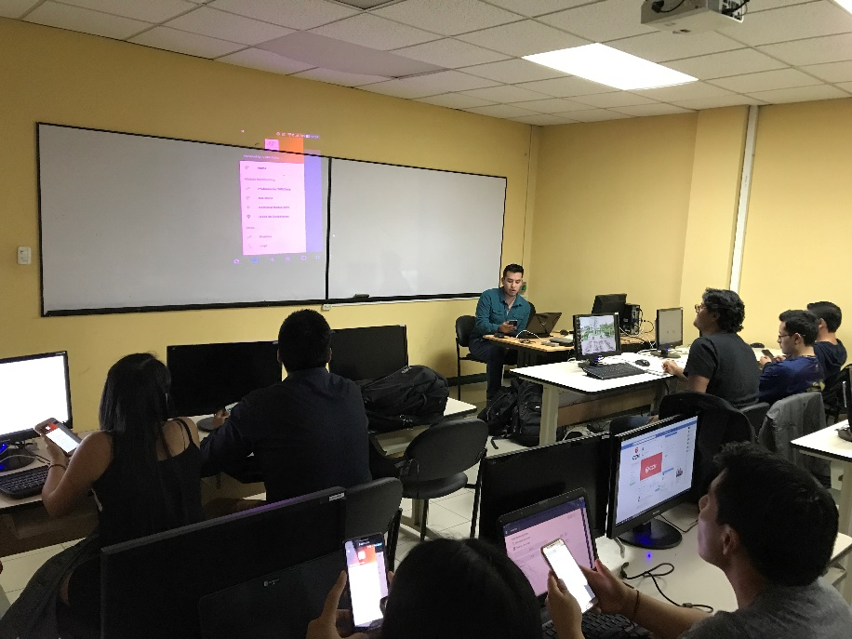
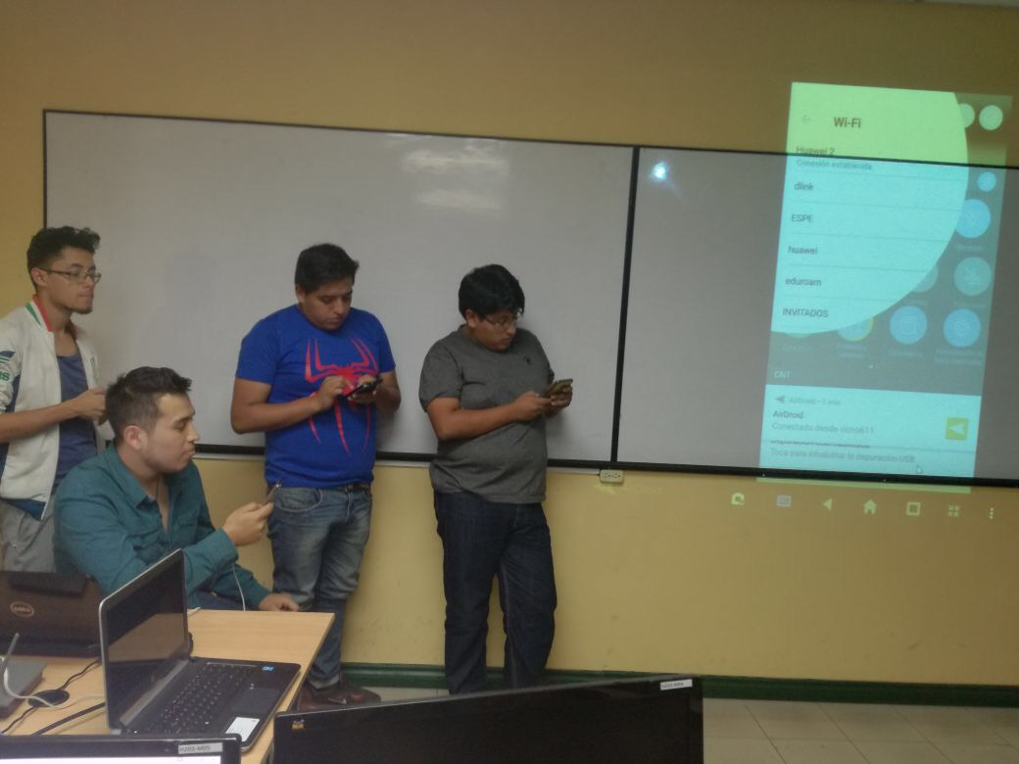
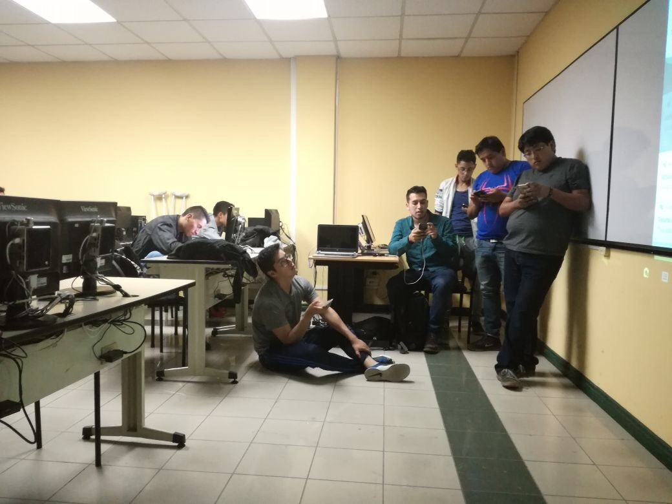
EVALUACIÓN DE USABILIDAD DE LA APLICACIÓN

Slide 23
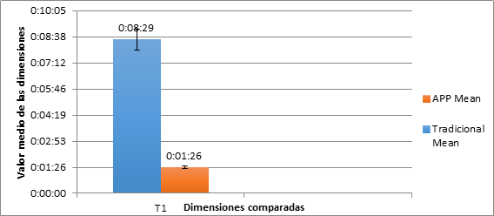
Tiempos de conexión
Aplicación Android
VS
Manera Tradicional
Aplicación Android
Manera Tradicional
 | Tiempo
Usuario | Tarea 1
1 | 0:01:30
2 | 0:01:22
3 | 0:01:32
4 | 0:01:27
5 | 0:01:20
Promedio | 00:01:26
 | Tiempo
Usuario | Tarea 1
1 | 0:08:17
2 | 0:08:22
3 | 0:09:29
4 | 0:07:57
5 | 0:08:21
Promedio | 00:08:29

Slide 24
Resultados de la encuesta usando la aplicación Android
Grupo 1 | Grupo 2
Con Aplicación Sesión 1 | Sin Aplicación Sesión 2
Dimensión | % Promedio
Usabilidad | 82,86%
Facilidad de uso | 76,00%
Facilidad de aprendizaje | 91,00%
Satisfacción | 80,57%
Dimensión | % Promedio
Usabilidad | 61,14%
Facilidad de uso | 55,20%
Facilidad de aprendizaje | 57,00%
Satisfacción | 53,14%

Slide 25
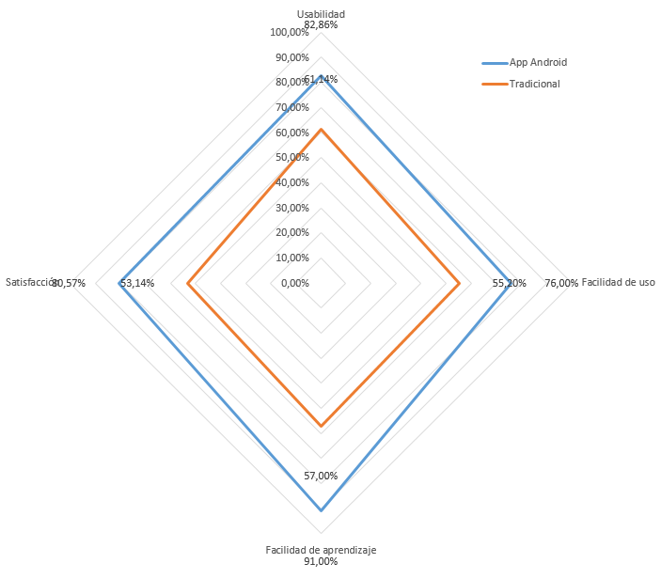
Facilidad de aprendizaje: 34%
Satisfacción : 27,43%
Usabilidad : 21,72%
Facilidad de uso : 20,8 %

Slide 26
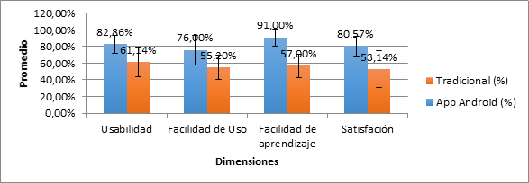
Porcentajes resultantes de las dimensiones de USE

Slide 27
CONCLUSIONES

Slide 28
Sobre la evaluación de la aplicación desarrollada en ambas sesiones hubo porcentajes altos en cuanto la facilidad de uso, aprendizaje y satisfacción se refiere. Al hacer una comparación entre las dos sesiones se comprueba que haciendo uso de la aplicación Android se mejora los tiempos de conexión y continuidad del servicio de internet.
La evaluación de usabilidad de la aplicación Android, arrojo resultados que afirman que se consiguió que el aplicativo es fácil de usar, mantiene la conectividad continua a internet y optimiza el uso de la batería del dispositivo móvil.

Slide 29
Finalmente, la hipótesis se acepta, después de haber hecho las respectivas evaluaciones, la satisfacción de los usuarios fue mayor al hacer uso del aplicativo ya que los participantes indicaron que la aplicación Android permite realizar un cambio automático entre las redes WiFi y datos móviles usando la técnica de geomultihoming y también se amenoró el uso de la batería del dispositivo móvil.

Slide 30
LÍNEAS DE TRABAJO FUTURO

Slide 31
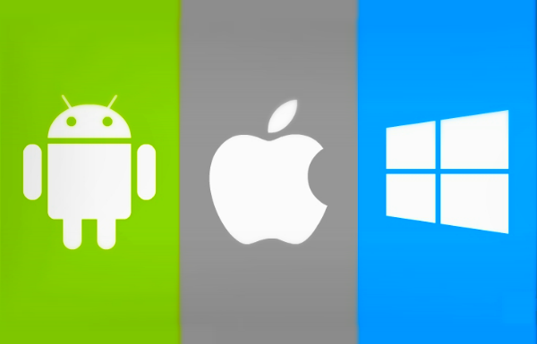
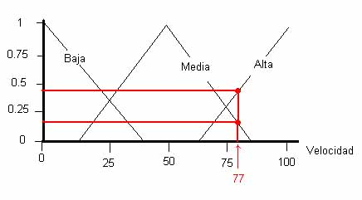
Múltiples plataformas
Lógica difusa
Módulos extra

Slide 32
Gracias totales!
PREGUNTAS?

